Slide 1
ANALIZA ALGORITMILOR
2
CURS 2 – DECIDABILITATE(I)

Slide 2
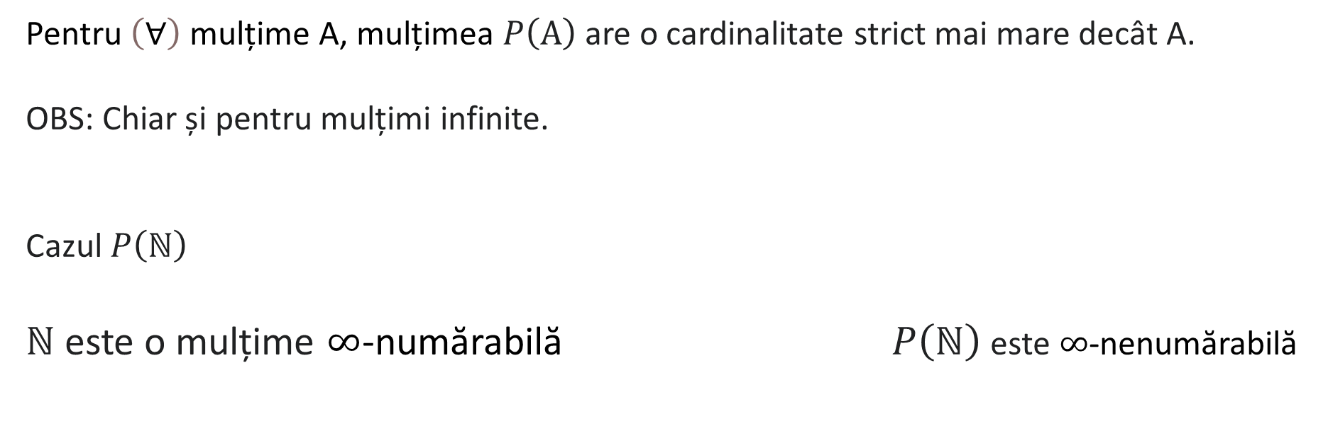
Teorema lui Cantor
2
Pentru $\begin{matrix}\left(∀\right) \end{matrix}$mulțime A, mulțimea $P\left(A\right)$ are o cardinalitate strict mai mare decât A.
OBS: Chiar și pentru mulțimi infinite.
Cazul $P\left(ℕ\right)$
ℕ este o mulțime $∞$-numărabilă $P\left(ℕ\right)$ este $∞$-nenumărabilă
Th. Cantor

Slide 3
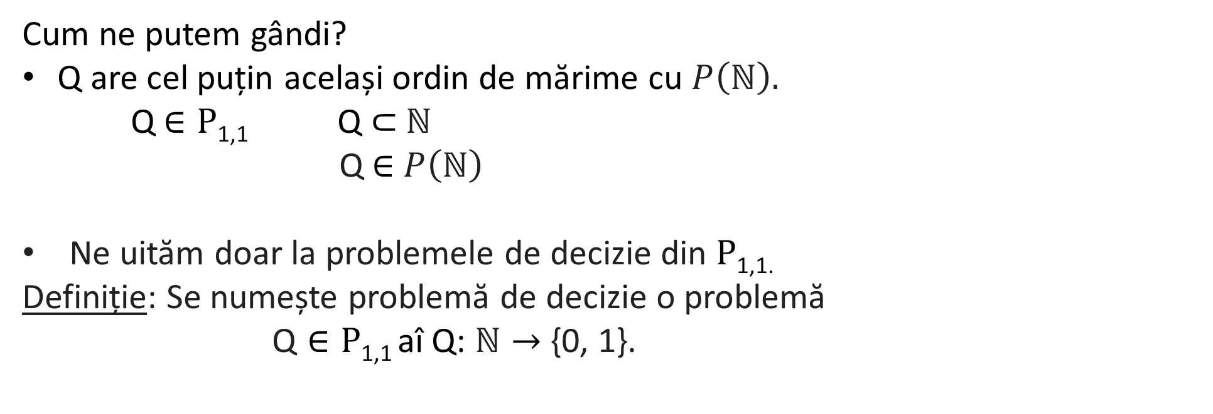
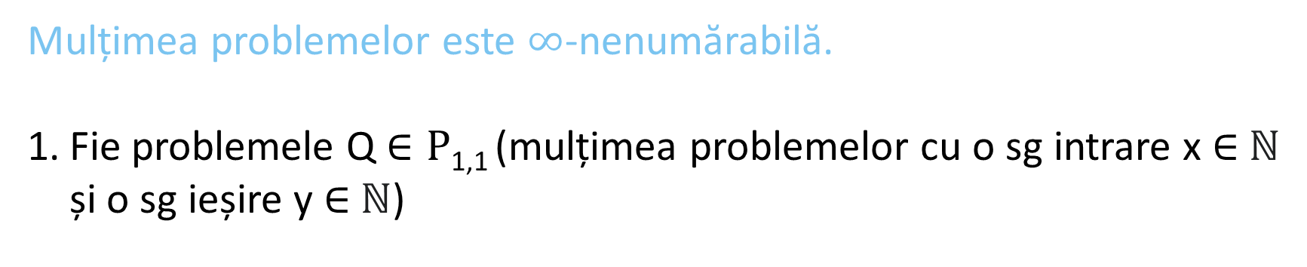
Mulțimea problemelor este $∞$-nenumărabilă.
Fie problemele Q $∈P$_{1,1} (mulțimea problemelor cu o sg intrare x $∈$ ℕ și o sg ieșire y $∈$ ℕ)
2
Cum ne putem gândi?
Q are cel puțin același ordin de mărime cu $P\left(ℕ\right).$
Q $∈P$_{1,1} Q $⊂$ℕ
Q $∈$ $P\left(ℕ\right)$
Ne uităm doar la problemele de decizie din $P$_{1,1.}
Definiție: Se numește problemă de decizie o problemă
Q $∈P$_{1,1} aî Q: ℕ $→$ {0, 1}.
Obs: ℕ poate fi înlocuit cu orice (grafuri, arbori, matrice, etc.)

Slide 4
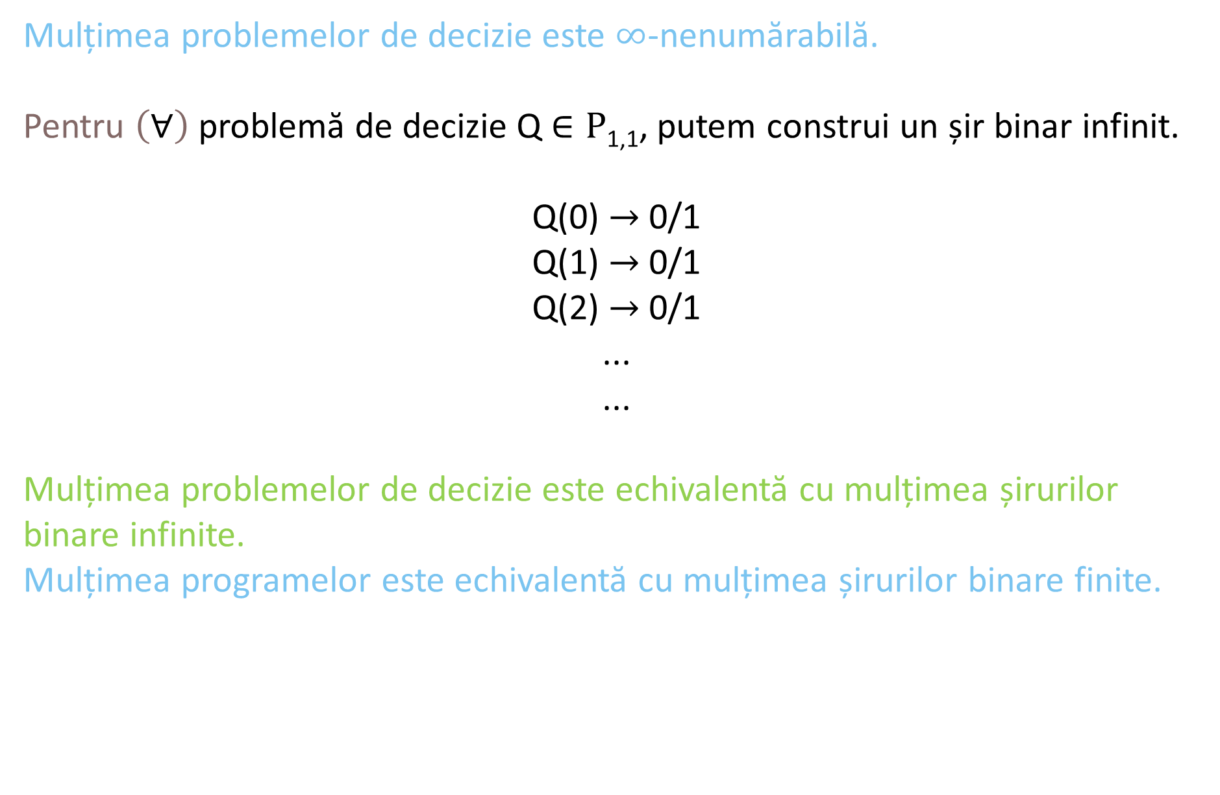
2
Mulțimea problemelor de decizie este $∞$-nenumărabilă.
Pentru $\begin{matrix}\left(∀\right) \end{matrix}$problemă de decizie Q $∈P$_{1,1}, putem construi un șir binar infinit.
Q(0) $→$ 0/1
Q(1) $→$ 0/1
Q(2) $→$ 0/1
...
...
Mulțimea problemelor de decizie este echivalentă cu mulțimea șirurilor binare infinite.
Mulțimea programelor este echivalentă cu mulțimea șirurilor binare finite.

Slide 5

– Demonstrație Cantor –
Presupunem că mulțimea X = mulțimea șirurilor $∞$-numărabile.
$\left(∃\right)$f: ℕ $→$ X funcție numărătoare, bijectivă
Construim următorul nr. binar infinit
y = bitul i este bitul i negat al celui de-al i-lea șir binar infinit conform numărătorii
2
ℕ X
0 000000.....
1 111111.....
2 010101.....
3 101010.....
4 001001.....
... ...
... ...
y = 10111....

Slide 6

2
!
y NU are nicio etichetă (pentru că diferă de toate numerele dintr-o etichetare infinită)
y NU are cum să apară pe nicio poziție din etichetare.
Mulțimea X NU este $∞$-numărabilă.
Mulțimea X este $∞$-nenumărabilă.
CONCLUZIE: Mulțimea problemelor este $∞$-nenumărabilă.
vs
Mulțimea programelor este $∞$-numărabilă.

Slide 7

Teza Church-Turing
2
Nu este ceva demonstrat, însă nimeni nu a reușit să o contrazică
$\left(∀\right)$funcție (problemă) este efectiv calculabilă
$$⇔$$
funcția(problema) respectivă este TURING calculabilă.
Trebuie să o putem rezolva folosind o mașină Turing.
UC (CPU)
0/1
bandă infinită (MEM)

Slide 8


2
O funcție (problemă) este efectiv calculabilă
$$⇔$$
$\left(∃\right)$ cel puțin un program care să o rezolve.
!
O funcție (problemă) este Turing calculabilă
$$⇔$$
funcția(problema) respectivă este recursivă. (Godel)

Slide 9
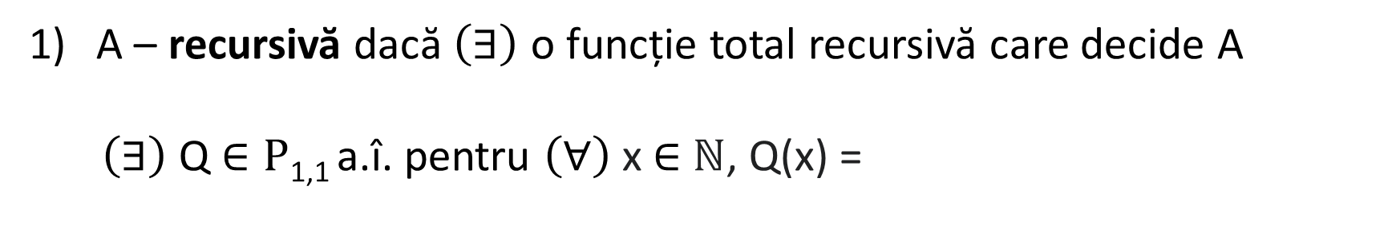

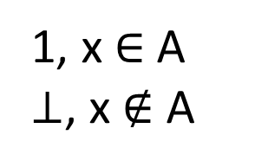
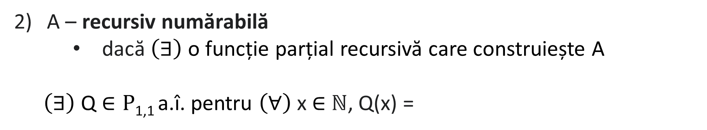
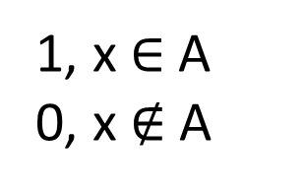
2
Fie A $⊆$ℕ
R
A – recursivă dacă $\left(∃\right)$ o funcție total recursivă care decide A
$\left(∃\right)$ Q $∈P$_{1,1} a.î. pentru $\begin{matrix}\left(∀\right) \end{matrix}$x $∈$ ℕ, Q(x) =
1, x $∈$ A
0, x $∉$ A
ex: mulțimea nr. pare, impare, prime, etc.
RE
A – recursiv numărabilă
dacă $\left(∃\right)$ o funcție parțial recursivă care construiește A
$\left(∃\right)$ Q $∈P$_{1,1} a.î. pentru $\begin{matrix}\left(∀\right) \end{matrix}$x $∈$ ℕ, Q(x) =
1, x $∈$ A
$⊥$, x $∉$ A
unde$⊥$ = non-stop/while(1) aka programul nu se termină

Slide 10

2
dacă $\left(∃\right)$ Q $∈P$_{0,1} un program generator care la fiecare apel întoarce elementul următor din mulțimea A
NR
3) A – nerecursivă dacă A nu este RE
recursive
R
funcții
RE
nerecursive
NR

Slide 11
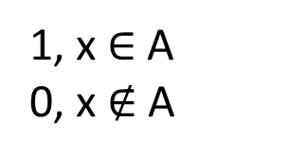

Proprietăți
2
$\left(∀\right)$ A $∈$ R $⇒$ A $∈$ RE
Dacă A $∈$ R $⇒$ $\left(∃\right)$ Q $∈P$_{1,1} a.î. pentru $\begin{matrix}\left(∀\right) \end{matrix}$x $∈$ ℕ, Q(x) =
Putem construi Q’ $∈P$_{1,1} parțial recursiv:
Q’ (x)
if (Q(x) == 1)
return 1
return $⊥$
1, x $∈$ A
0, x $∉$ A
RE
R

Slide 12
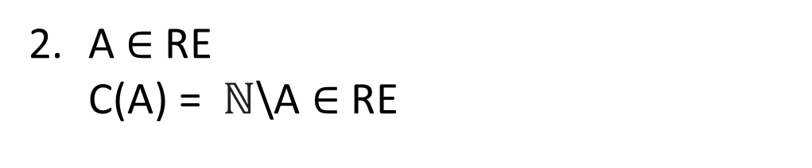
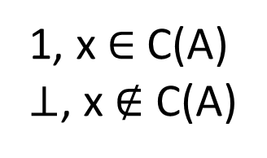
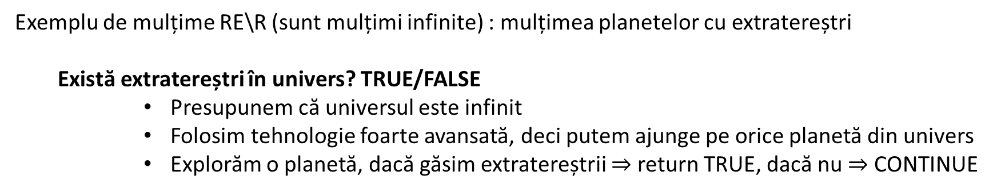
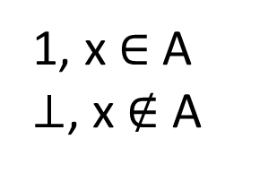
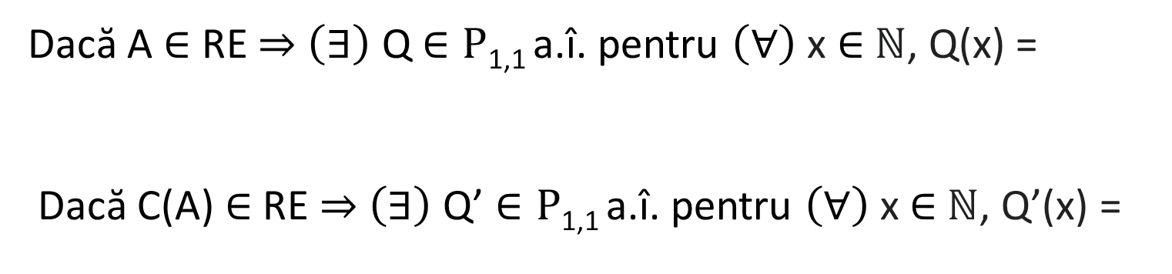
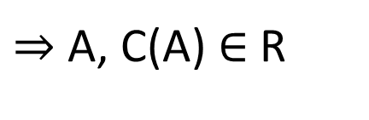
2
Exemplu de mulțime RE\R (sunt mulțimi infinite) : mulțimea planetelor cu extratereștri
Există extratereștri în univers? TRUE/FALSE
Presupunem că universul este infinit
Folosim tehnologie foarte avansată, deci putem ajunge pe orice planetă din univers
Explorăm o planetă, dacă găsim extratereștrii $⇒$ return TRUE, dacă nu $⇒$ CONTINUE
A $∈$ RE
C(A) = ℕ\A $∈$ RE
$⇒$ A, C(A) $∈$ R
1, x $∈$ A
$⊥$, x $∉$ A
Dacă A $∈$ RE $⇒$ $\left(∃\right)$ Q $∈P$_{1,1} a.î. pentru $\begin{matrix}\left(∀\right) \end{matrix}$x $∈$ ℕ, Q(x) =
Dacă C(A) $∈$ RE $⇒$ $\left(∃\right)$ Q’ $∈P$_{1,1} a.î. pentru $\begin{matrix}\left(∀\right) \end{matrix}$x $∈$ ℕ, Q’(x) =
1, x $∈$ C(A)
$⊥$, x $∉$ C(A)

Slide 13
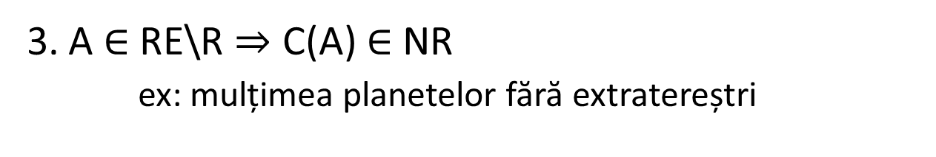
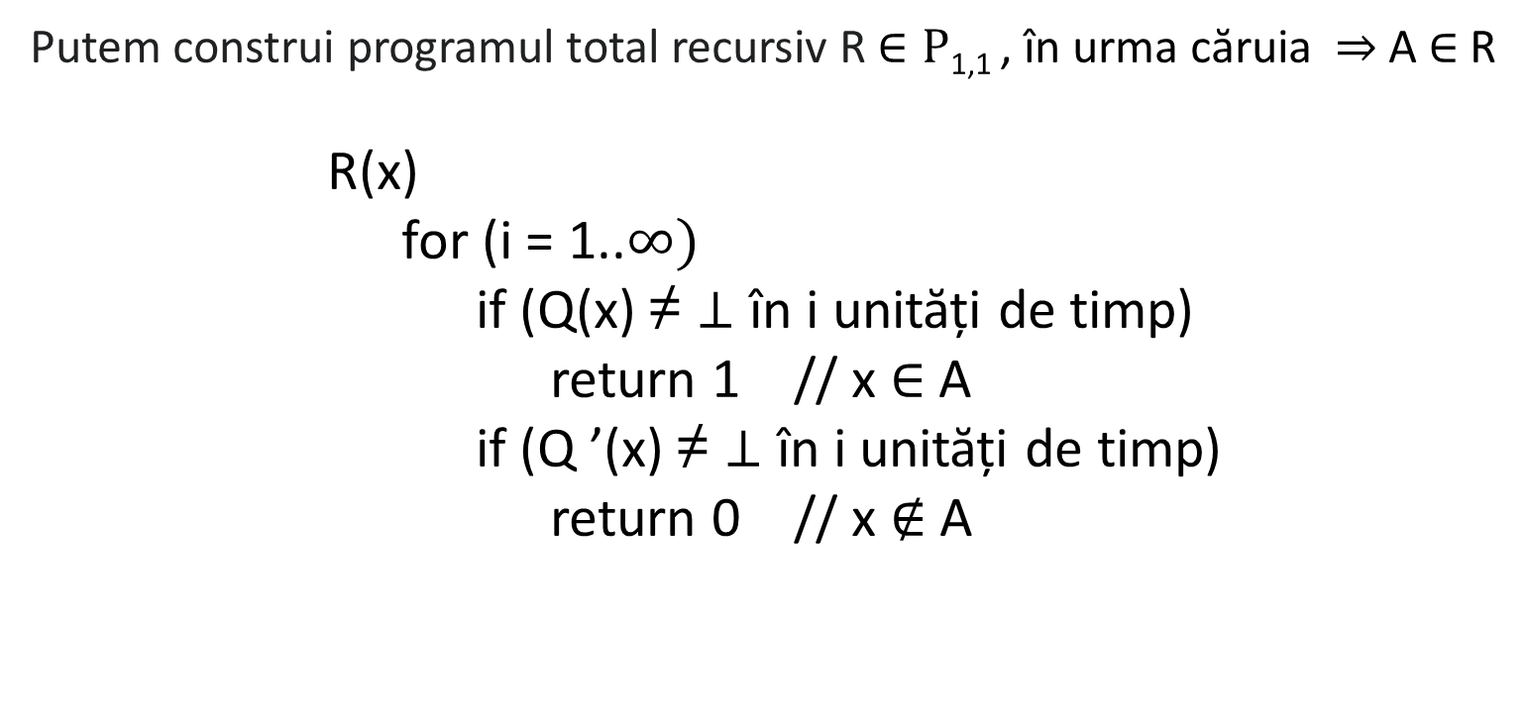
Putem construi programul total recursiv R $∈P$_{1,1} , în urma căruia $⇒$ A $∈$ R
R(x)
for (i = 1..$∞)$
if (Q(x) ≠ $⊥$ în i unități de timp)
return 1 // x $∈$ A
if (Q ’(x) ≠ $⊥$ în i unități de timp)
return 0 // x $∉$A
2
A $∈$ RE\R $⇒$ C(A) $∈$ NR
ex: mulțimea planetelor fără extratereștri

Slide 14
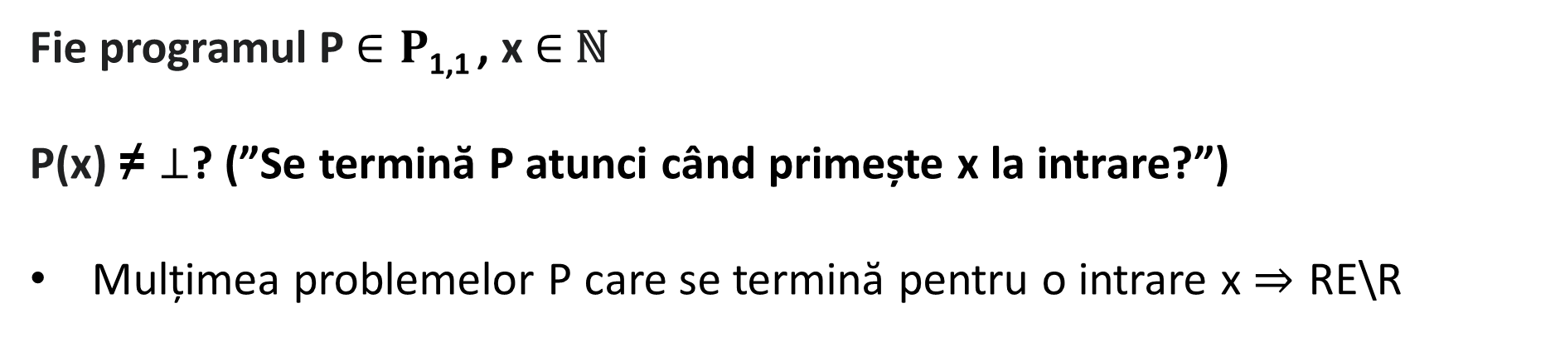
PROBLEMA HALT (Problema opririi programelor)
2
-semidecidabilă-
Fie programul P $∈P$_{1,1} , x $∈$ ℕ
P(x) ≠ $⊥$? (”Se termină P atunci când primește x la intrare?”)
Mulțimea problemelor P care se termină pentru o intrare x $⇒$ RE\R

Slide 15
2
Mulțimi | Probleme
R | decidabile
RE\R | semidecidabile
NR | nedecidabile

